Slide 1
Dějiny každodennosti 2 Rodina, dětství a stáří, pojetí a měření času, klimatické podmínky, nemoci, „kultura“ středověku Venkov: topografie a sociální skladba vesnice, prameny
Roman Zaoral
LS 2025

Slide 2
Pojetí času: čas přírodní a sociální, cyklický a lineární, den a noc
měření času: hodinkové pobožnosti, hodiny vodní, písečné, kolečkové bez minutovky od 13. století, věžní ve městech
nepřesnost a nesoučasnost
dobové vědecké teorie (Imago mundi)
povědomí o věku
Klimatické podmínky: sucha a záplavy, podoba pobřeží
1150 – 1300 období klimaticky optimální: kolonizace
Zemědělství závislé na klimatu: neúroda, hladomory a epidemie, lichvářské ceny
Nemoci: byliny, pouštění žilou, víra v zázraky
smrtelné choroby: lepra, tyfus, neštovice, tuberkulóza a úplavice
ochrnutí, slepota, epilepsie a duševní choroby
zlomeniny kostí, chrup
Nedostatečné hygienické návyky: představa, že se lidé nemyli, však není správná!

Slide 3
Rodina
Pojem familia
Rodina nebo dům?
Rodina agnátní = nukleární a kognátní = sešvagřená, dělící Hajnalova linie v Evropě
Edikt z roku 596: zákaz pokrevních sňatků
Úloha muže a ženy
Změny v rodině
Genealogie rodiny: Chlod-wig měl syny Chlod-omera a Chlod-hara, rodová jména, od 11.-12. století šlechtický predikát odvozený od rodového sídla
Jak se měnil pohled na manželství v průběhu středověku
Uzavření sňatku, svatební dar
Pevný církevní ritus od 12. století, panenství
Účel manželství: plodit děti
Rozvod stále více od 9. století omezován
Ambivalentní pohled na ženu
Láska (amor, dilectio, caritas) a sexualita (církevní zákaz kontroly početí)
Dětství a stáří

Slide 4
Dětství
Ph. Aries: nedůležitá a krátká fáze lidského života
Malý dospělý, dětství jako svébytná fáze života až od 18. století???
Emocionální vztahy mezi rodiči a dětmi, středověcí lidé nebyli ke svým dětem lhostejní: viz hry a zábava.
Nicméně křesťanská topoi upírala dětem jejich dětství: v NZ nenajdeme téměř nic o Ježíšově dětství. Apokryfní evangelia: Ježíš jako rozpustilé dítě vs. moudrý Ježíš v chrámu u Lukáše. Apokryfní evangelia psána pro laické publikum.
Do hagiografického schématu se nehodila prezentace světce jako rozpustilého děcka: viz svatováclavské a svatovojtěšské legendy vs. Sv. František z Assisi jako bujarý hýřil v mládí
Nástupnická práva: Václav IV. korunován v Norimberku jako dvouleté dítě, od té chvíle již nebyl dítětem, ale vyvolenou osobou. Dynastické spory: chlapci odebíráni matkám hned po porodu (viz zajetí Karla IV. na Lokti)
Sňatky a manželství

Slide 5
Stáří
Nesnesitelnost vs. moudrost stáří
Isidor ze Sevilly a lékařské příručky (regimina senum): stařec v 50 letech
Pamatovali si lidé svůj věk?
Florentský katastr 1427. stav populace po morových epidemiích
Základní demografický ukazatel: naděje na dožití
Zbraslavská kronika: proč byli do kláštera povoláni i staří mniši
Proměna hodnoty stáří až v humanismu: ztráta autority
Pošetilost stáří: Erasmus, Chaucer
Nerovná manželství mezi starým mužem a mladou dívkou
Naturalismus stáří v umění
Všudypřítomnost smrti
Stáří jako sociální problém

Slide 6
„Kultura“ středověku
Hmotná kultura
Latríny – skladba jídelníčku
Nádobí a kuchyňské náčiní
Oblečení
Den všední a sváteční

Slide 7
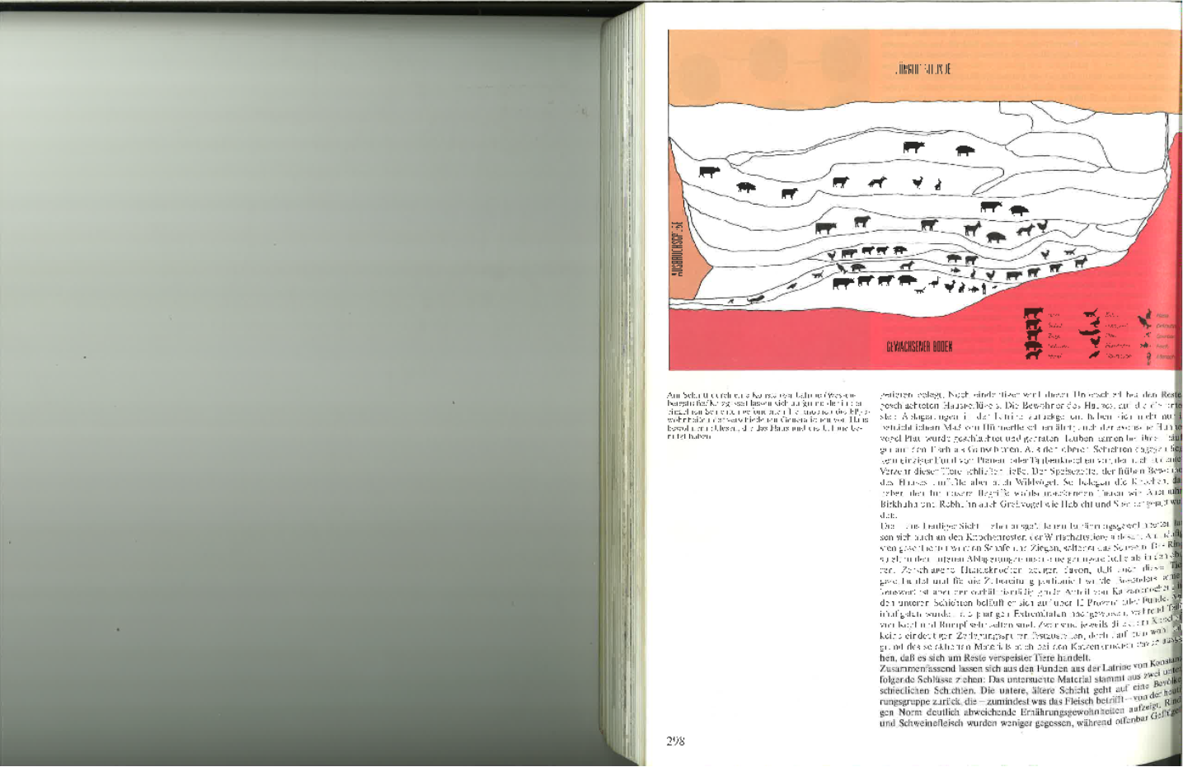
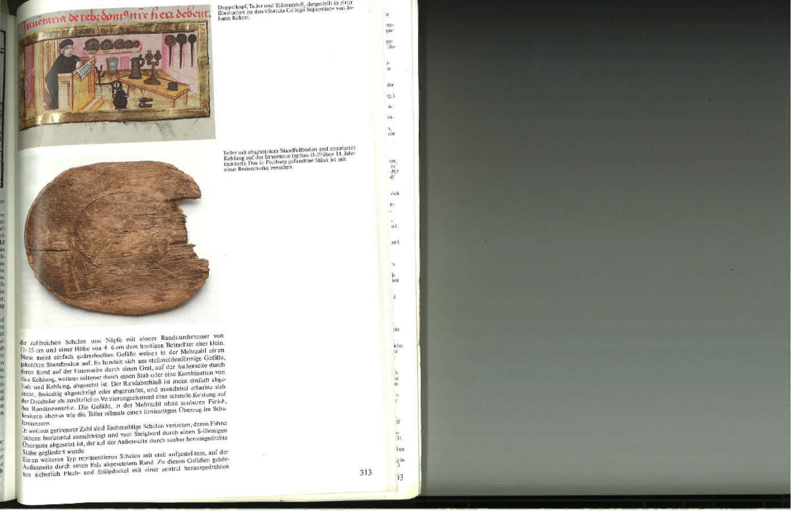

Slide 8
Schéma panství Dominikální a rustikální půda: Část panství obdělávala vrchnost ve vlastní režii, této půdě se říká dominikál. Zbytek byl rozparcelovaný na poddanské grunty, na kterých byli usazení gruntovníci = sedláci = osedlí a hospodařili na nich. Této části půdy se říká rustikál.

Slide 9
Venkovský dům: hospodář – hlava domu
Lán
Podoba a velikost vesnic
Fara a tržní osady

Slide 10
Tradiční venkovské domy

Slide 11
Rekonstrukce středověké usedlosti ze Mstěnic (M. Říčný)

Slide 12
Rekonstrukce trojdílného pozdně středověkého domu (Z. Špičák) jizba, síň a komora

Slide 13
Archeopark Villa Nova v Uhřínově

Slide 14
Sídelní typy

Slide 15
Modelové půdorysy vesnic

Slide 16
Sociální skladba obyvatel vesnice:
sedláci, řemeslníci, rychtář (šafář, vilik), nejchudší: bezzemci a domkáři (tj. ti, kteří nedědili otcovu usedlost)
Život láníků
Práce na poli, chov dobytka, vinohradnictví, práce v lese
Od roku 789 zákaz práce o nedělích
Venkovské řemeslo: nejčastěji kováři a mlynáři
Ženská práce: setí obilí, náhončí dobytka, stříhání vlny, zhotovení oblečení z ovčí vlny a šatů ze lnu a konopí
Zatížení dávkami: naturální, peněžní, robota – velké regionální rozdíly
Výnosy: zhruba na úrovni 1/10 dnešní produktivity: půda, která dnes uživí 10 lidí, stačila tehdy jen na jednoho člověku. Špalda: 1,8 výsevku, ječmen: 1,6 výsevku
50-60% sklizeného obilí muselo být znovu vyseto.
Daň vrchnosti ve výši 1/3-1/2 výnosů. Sociální rozdíly se v průběhu doby zvětšovaly.
Pro dostatečný výnos bylo třeba lánu o velikosti 9-16 ha. Většinou však lány byly menší.

Slide 21
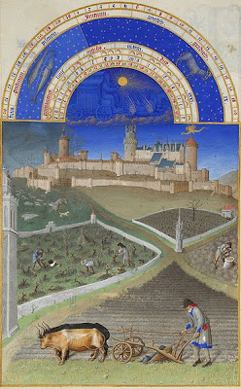
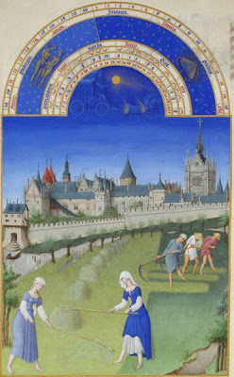
Iluminace z Přebohatých hodinek vévody z Berry

Slide 22
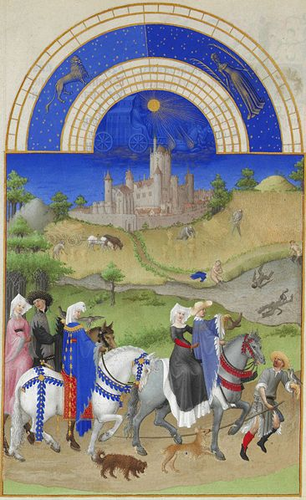
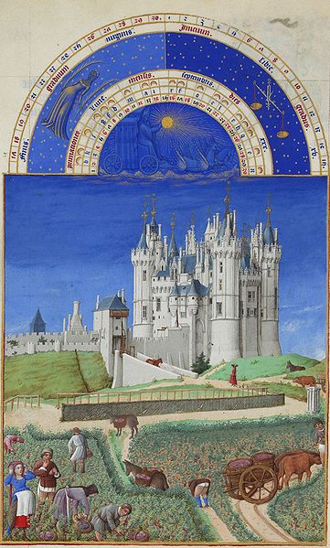

Slide 23
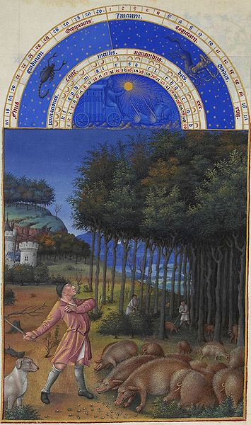
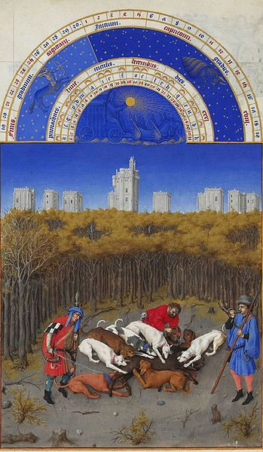

Slide 27
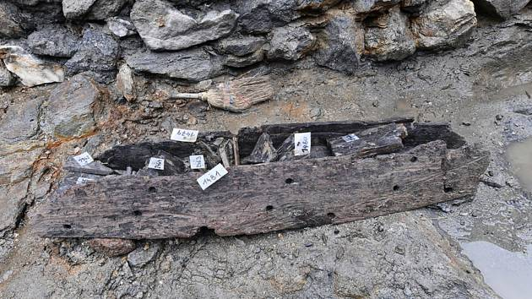

Slide 28
Hoslovice – jeden z nejstarších vodních mlýnů v Čechách (1352)

Slide 29
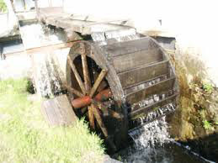
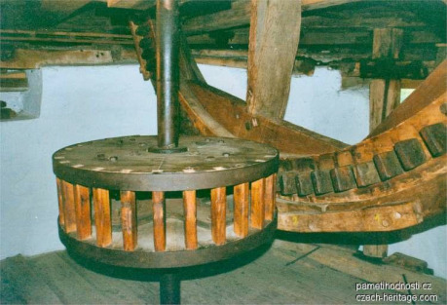

Slide 30
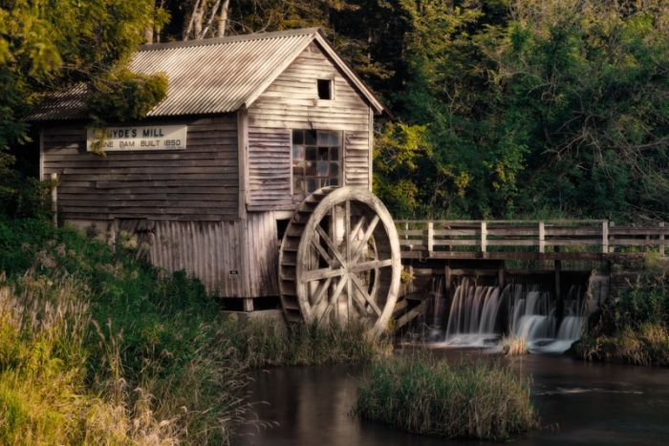
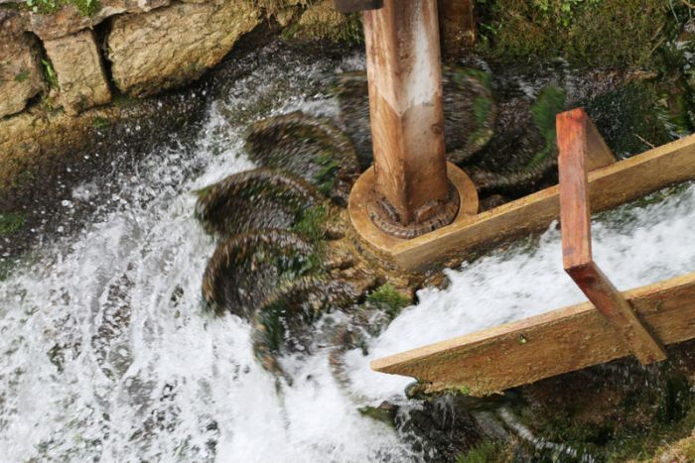

Slide 31
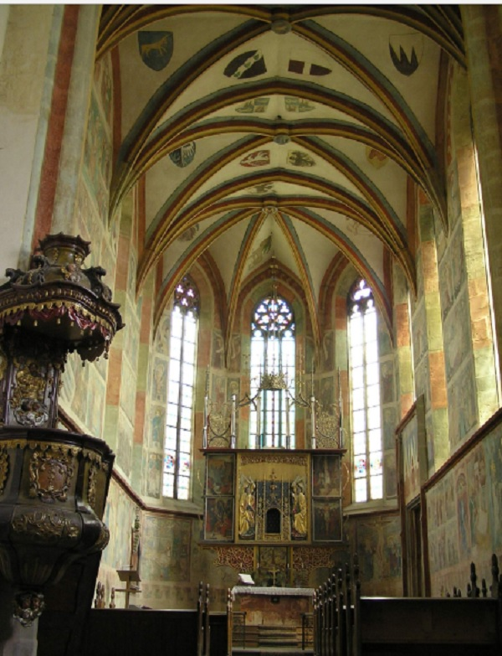
Slavětín, kostel sv. Jakuba Většího

Slide 39
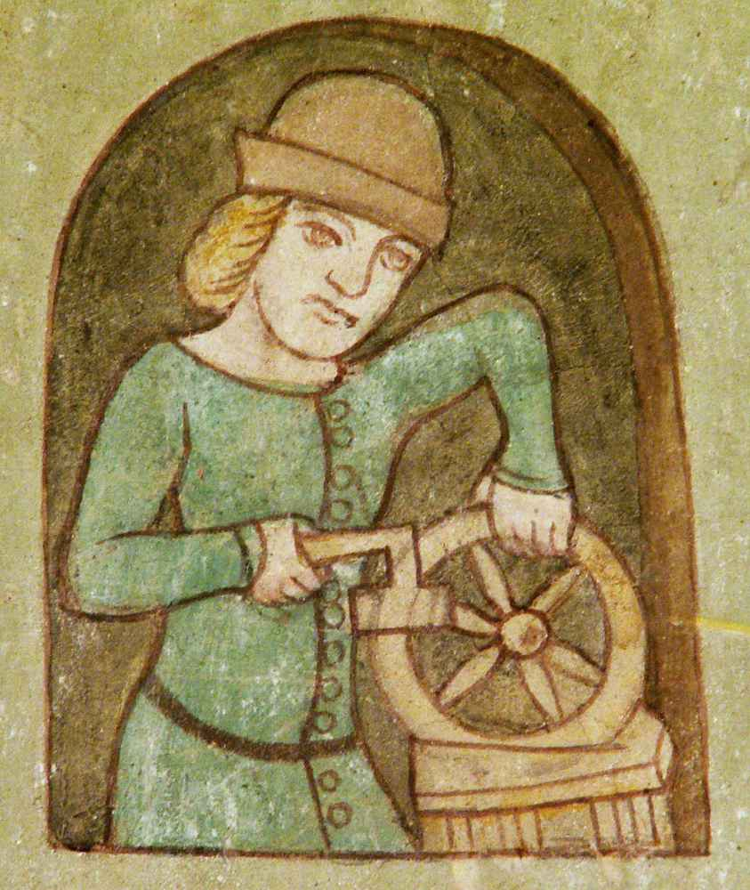
Slavětín n. O., kostel sv. Jakuba Většího fresky zobrazující řemesla

Slide 40
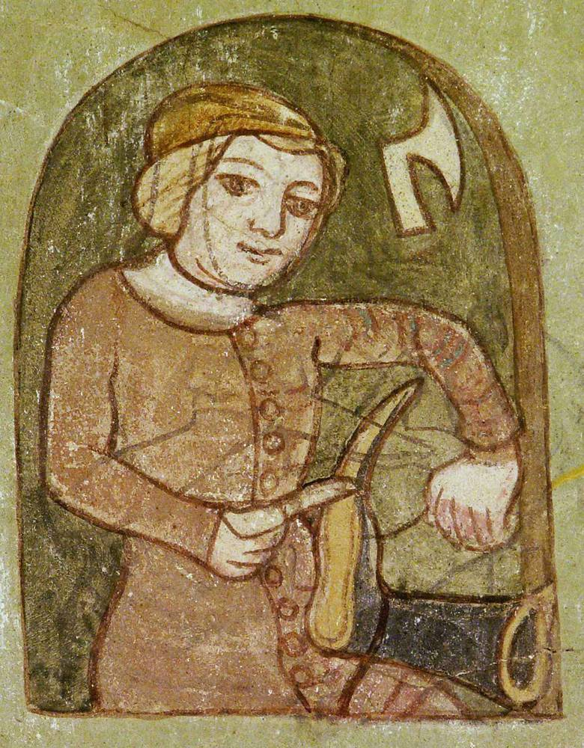

Slide 41
Lex salica

